Slide 1
МБОУ Школа “КвантУм”

Slide 2
ПЯТЫЙ МОДУЛЬ

Slide 3
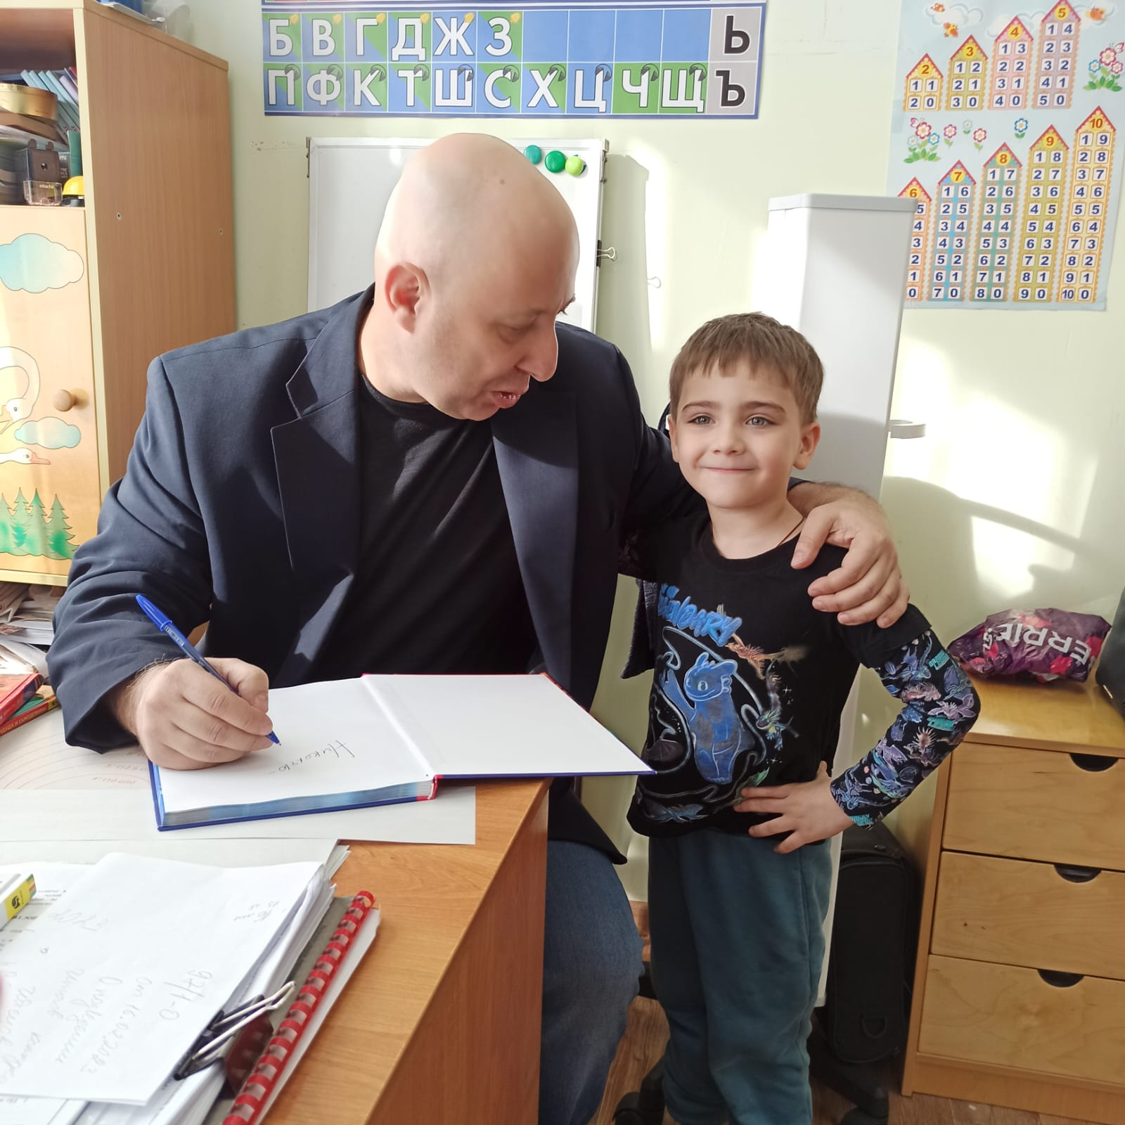
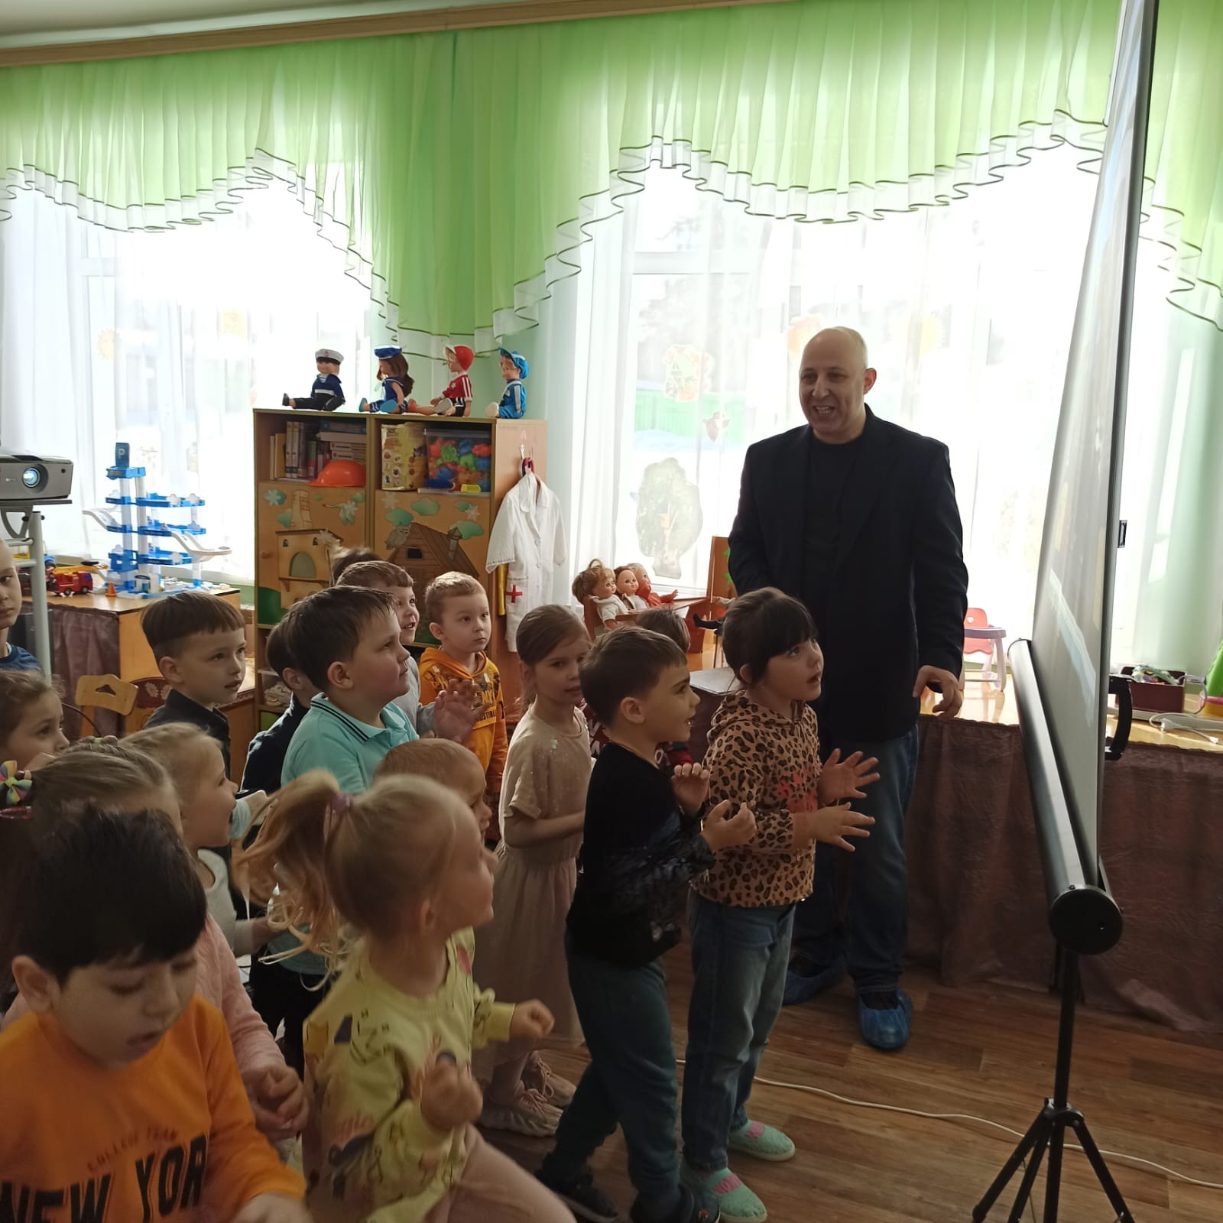
25.02.2025-02.03.2025
Ступеньки к школе
Встреча с детским писателем В.Ю. Постниковым, который написал много интересных произведений для детей. Писатель рассказал детям о том, как рождаются произведения, что книга-это слово, а слово-это буквы. Объяснил, как важно знать алфавит.

Slide 4
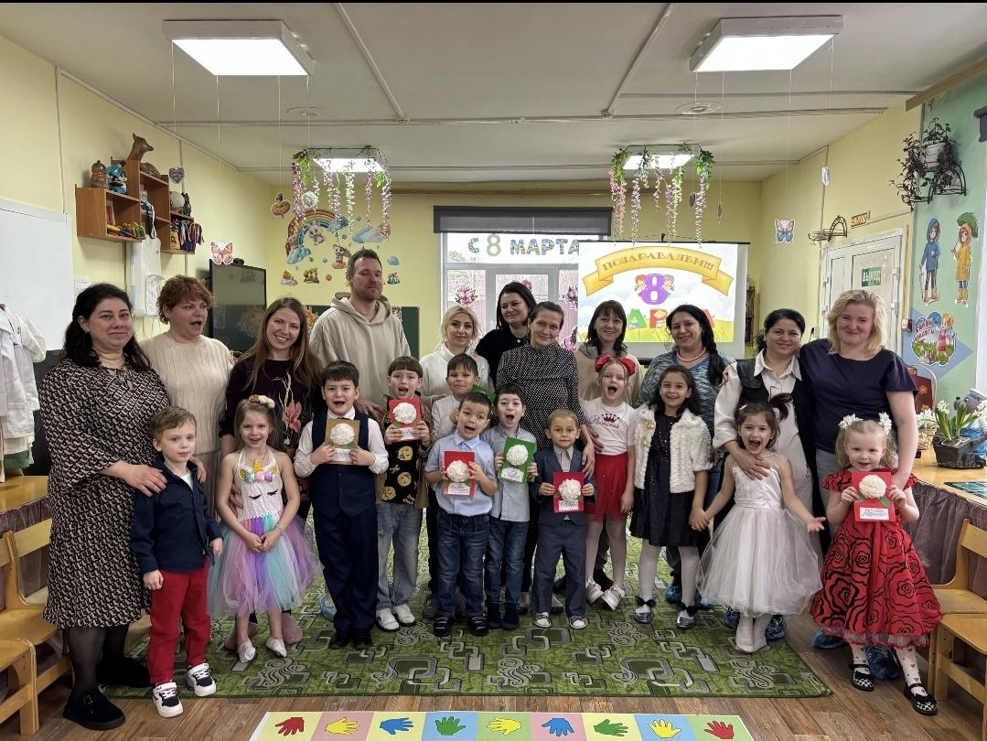
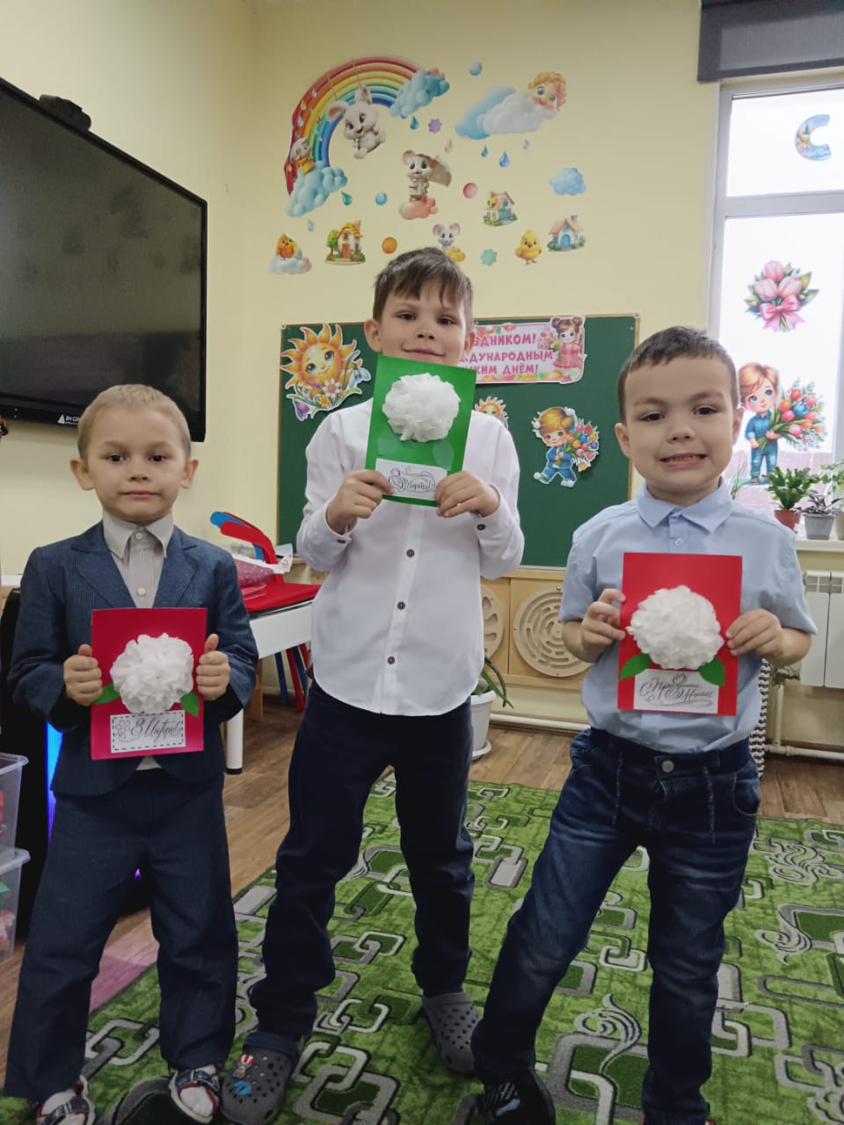
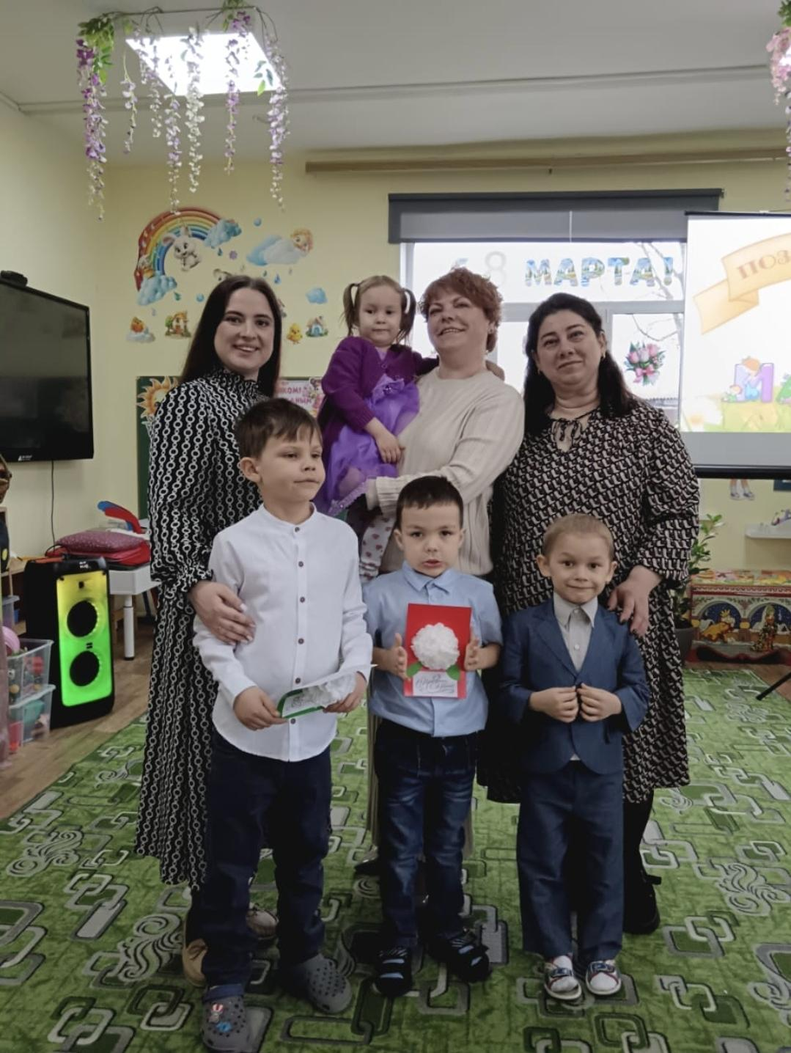
03.03.2025-09.03.202
Творческая лаборатория
“Подарок для любимой мамы” открытка руками ребенка.

Slide 5
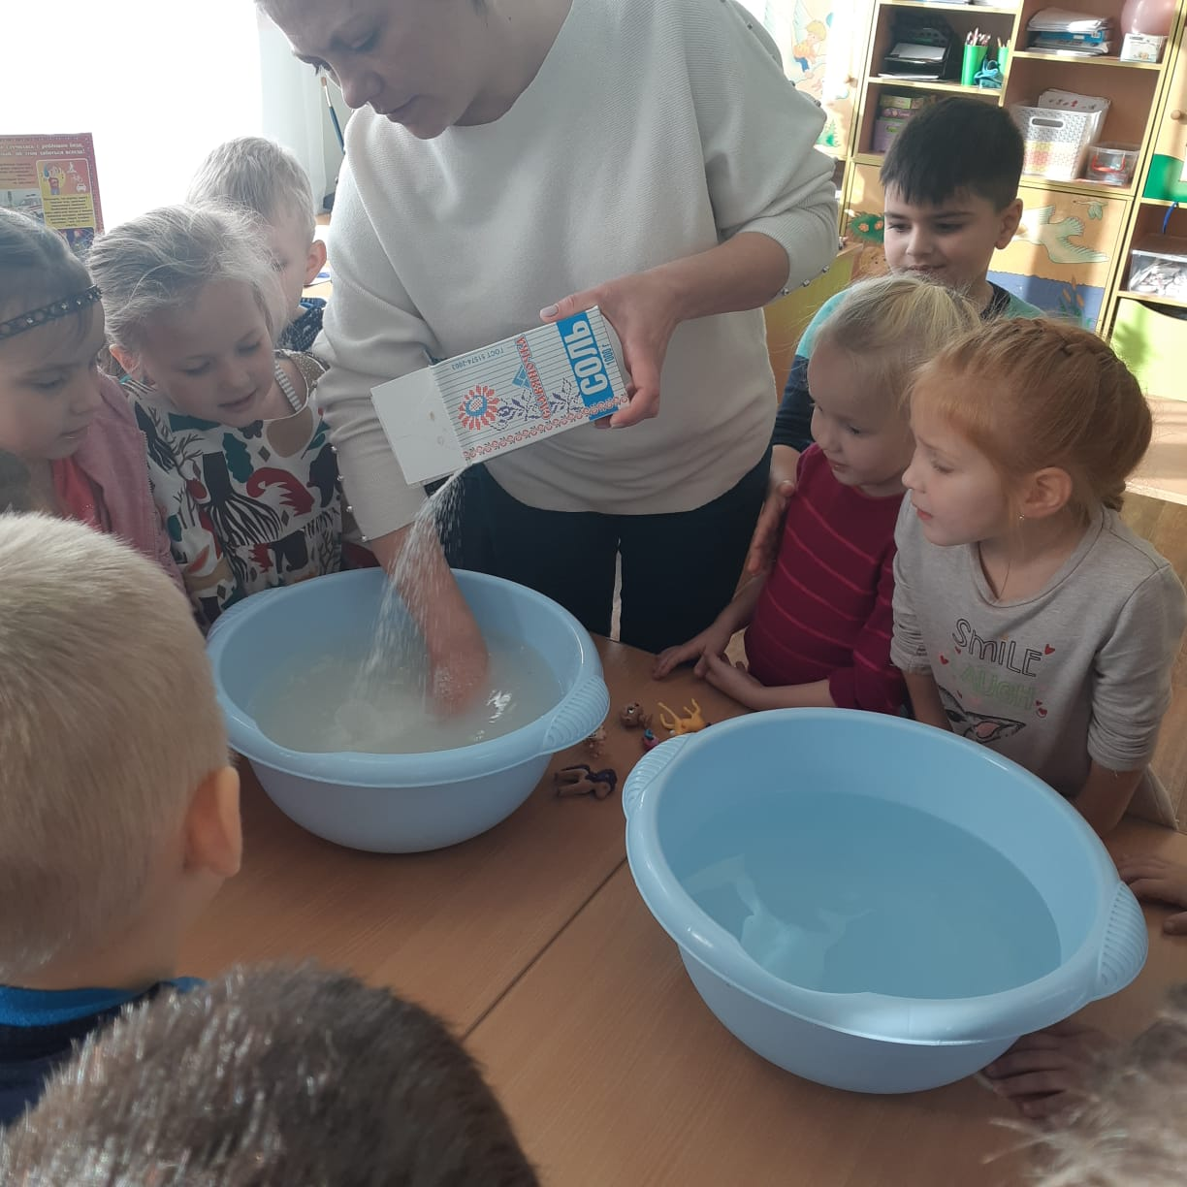
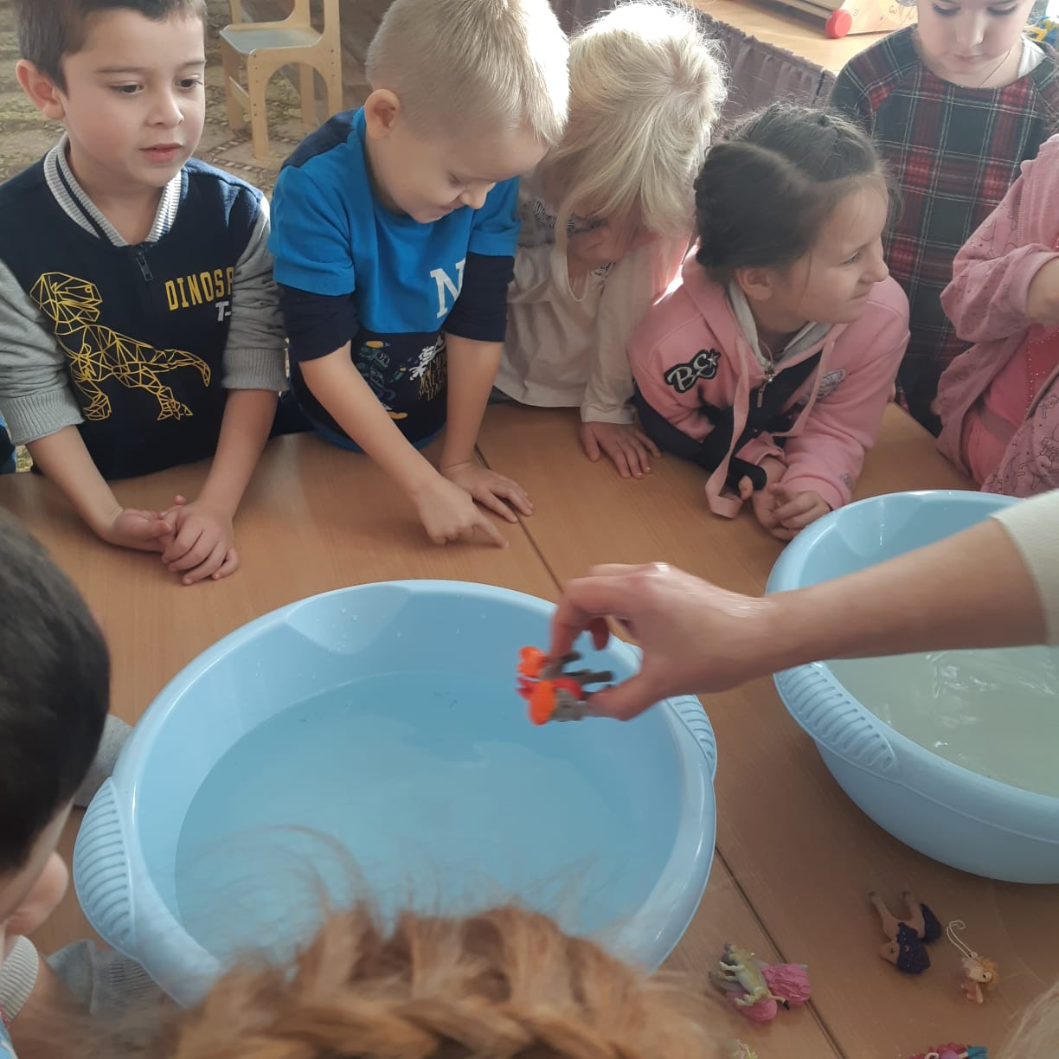
11.03.2025-16.03.2025
Экспериментариум
Опыты и эксперименты, которые очень любят дети.

Slide 6
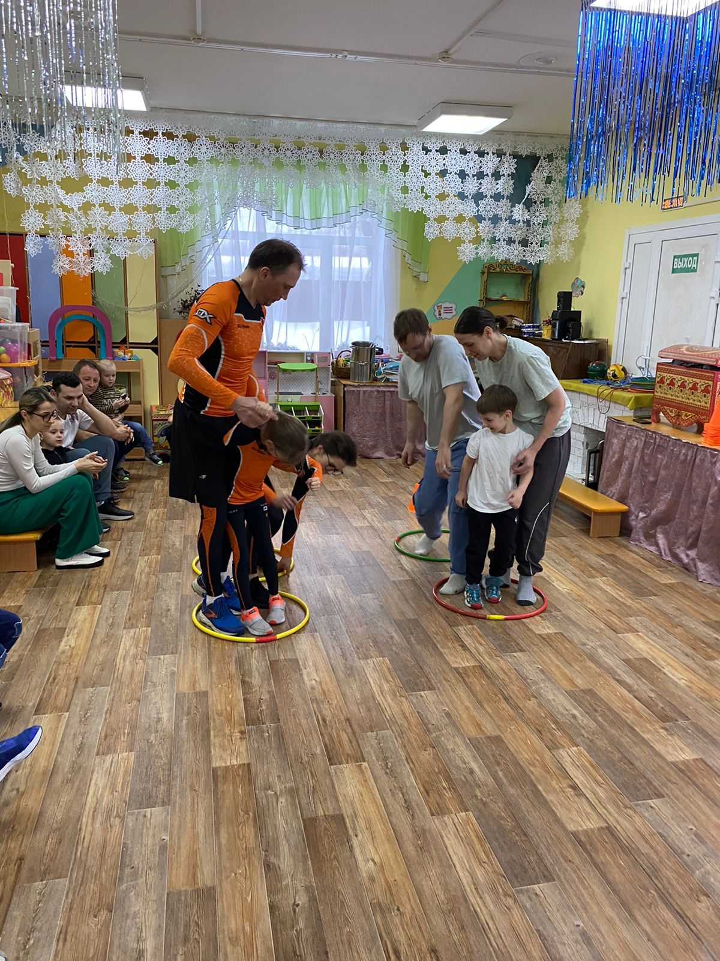
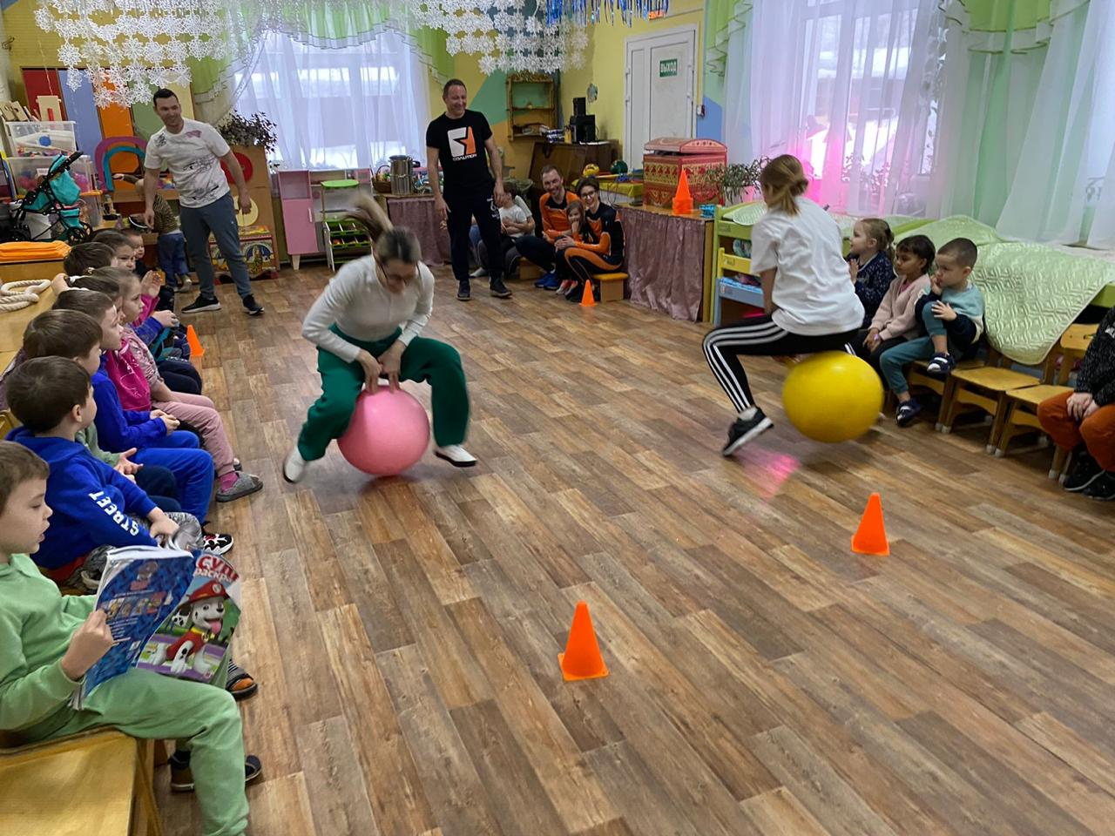
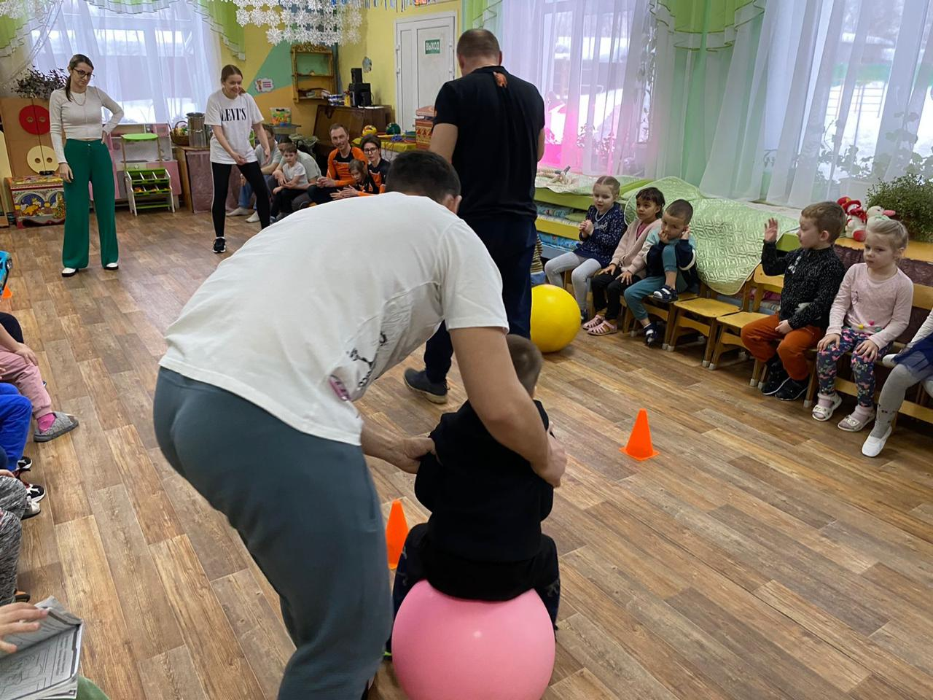
17.03.2025-23.03.2025
Спортивная карусель
Привлечение родителей к активному участию в спортивной жизни детского сада помогает приобщить семью к здоровому образу жизни, формирует у детей любовь и уважение к родителям.

Slide 7
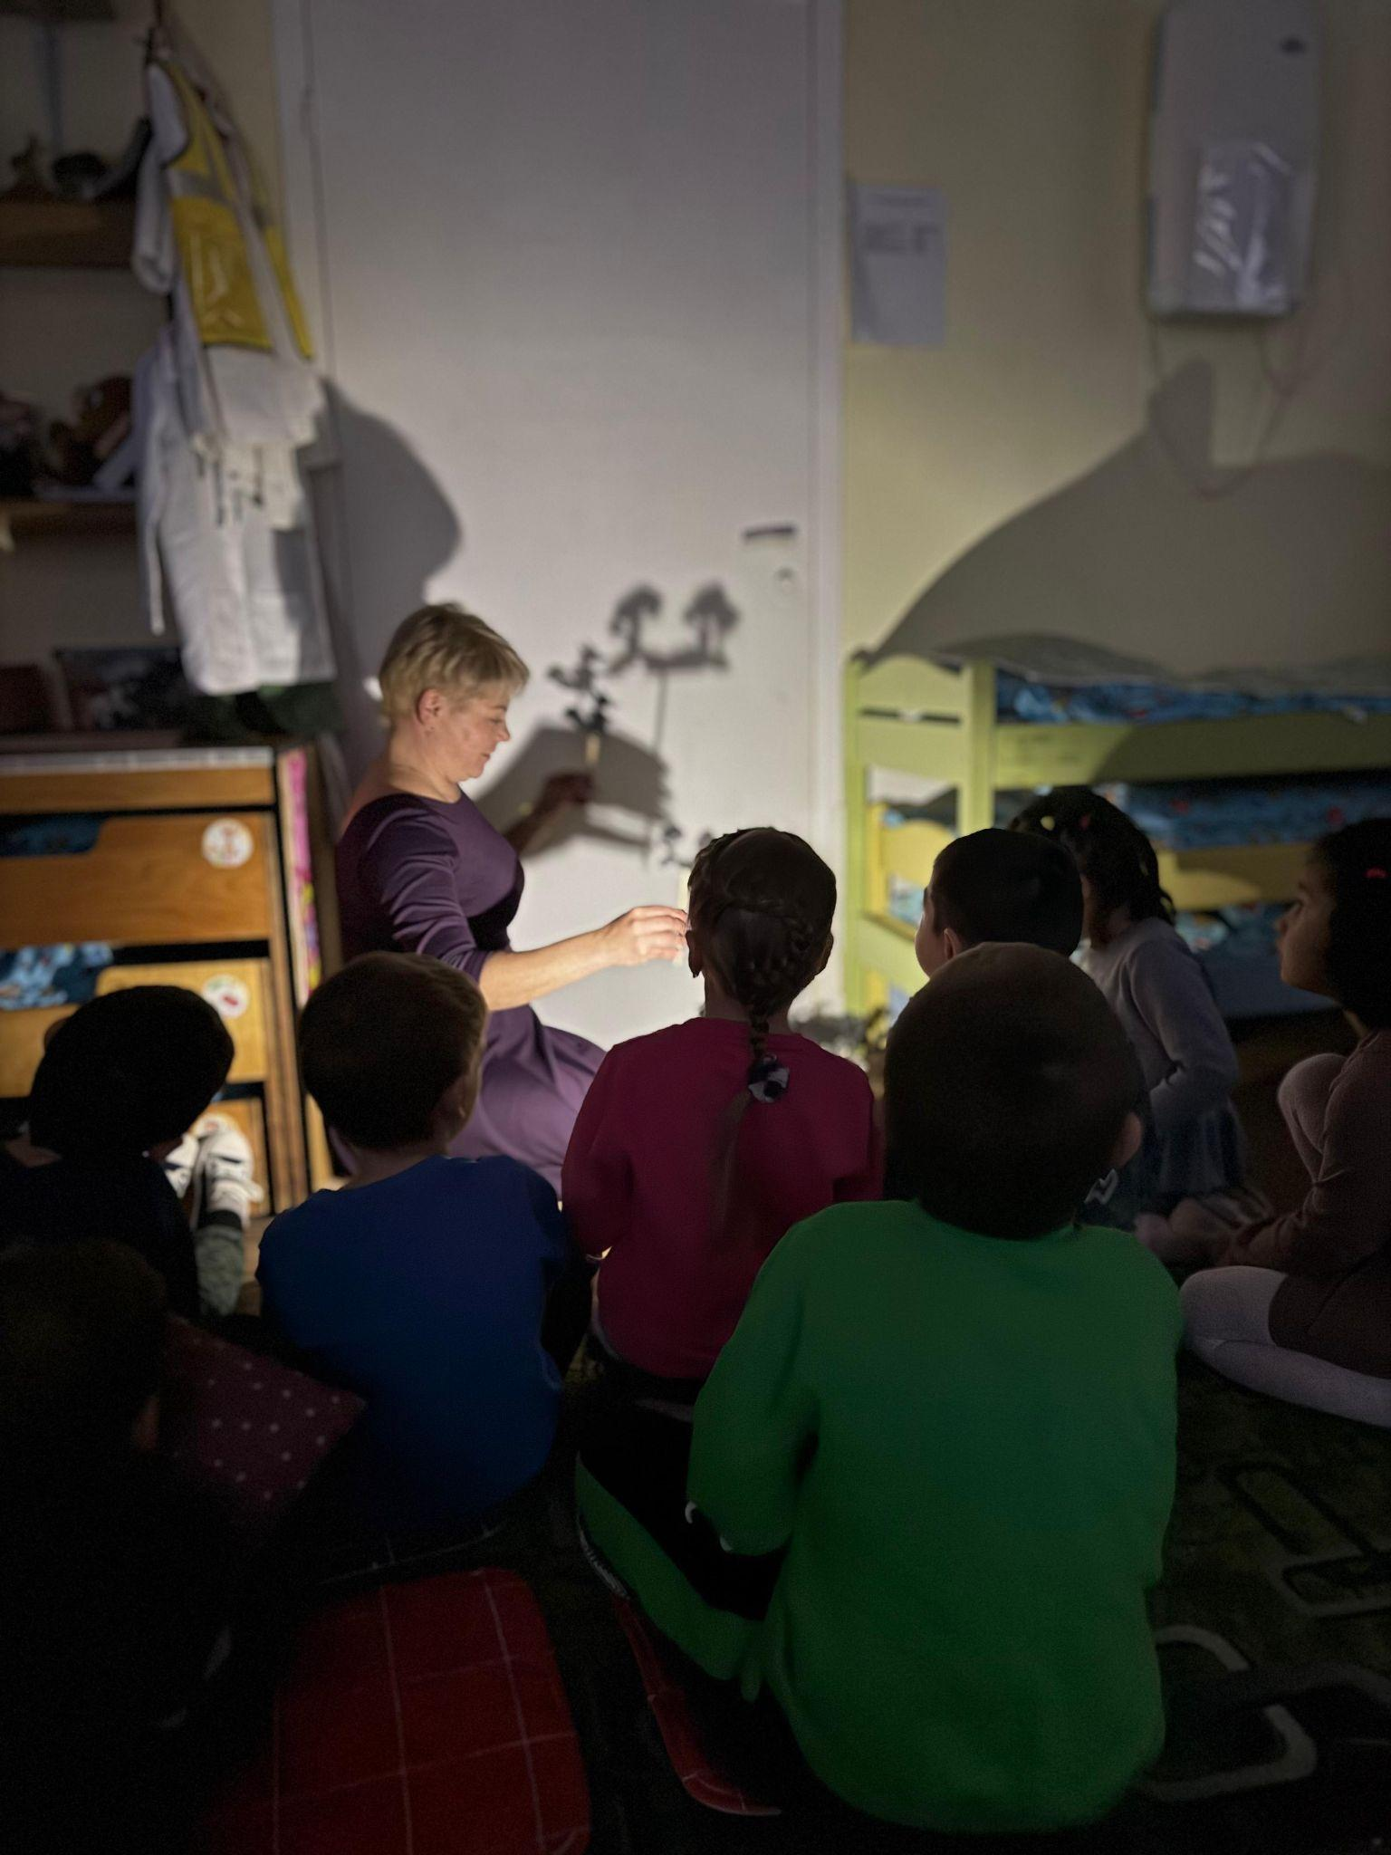
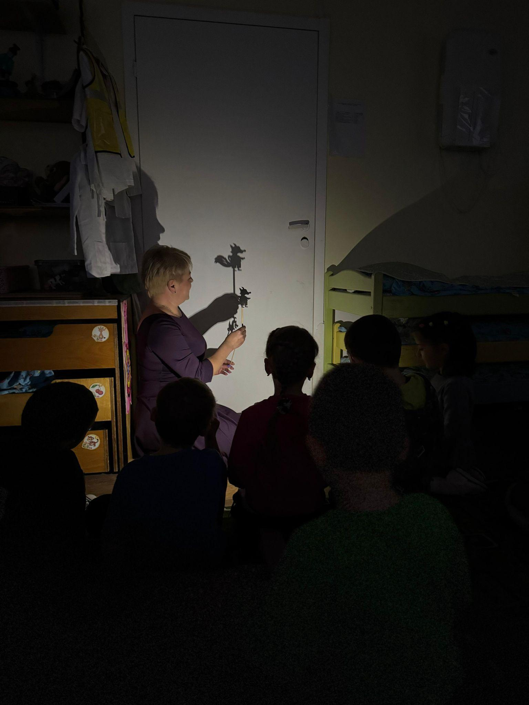
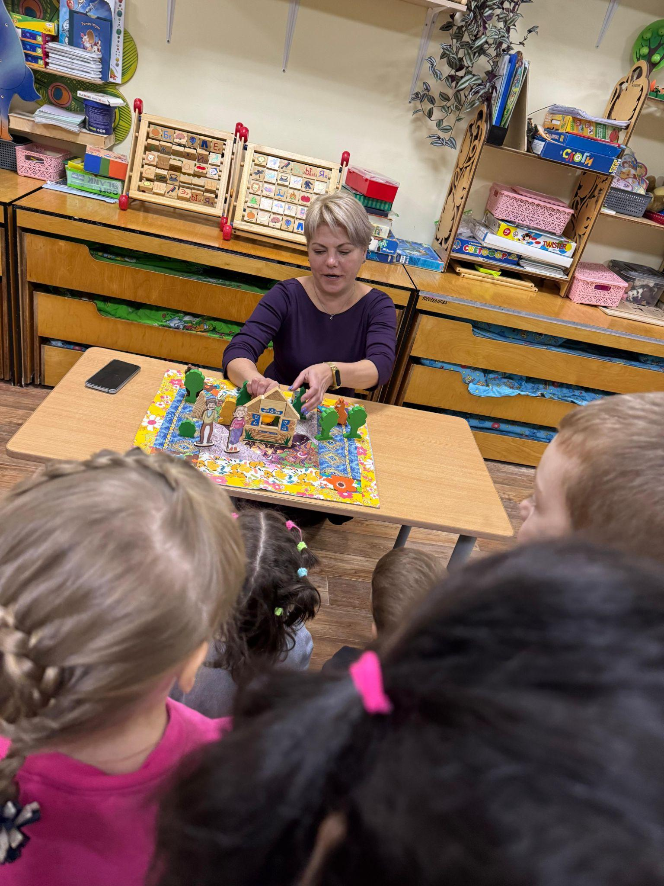
24.03.2025-30.03.2025 Театр детей
Путешествие в мир сказок и театра всегда пользуется огромным интересом у детей.

Slide 8
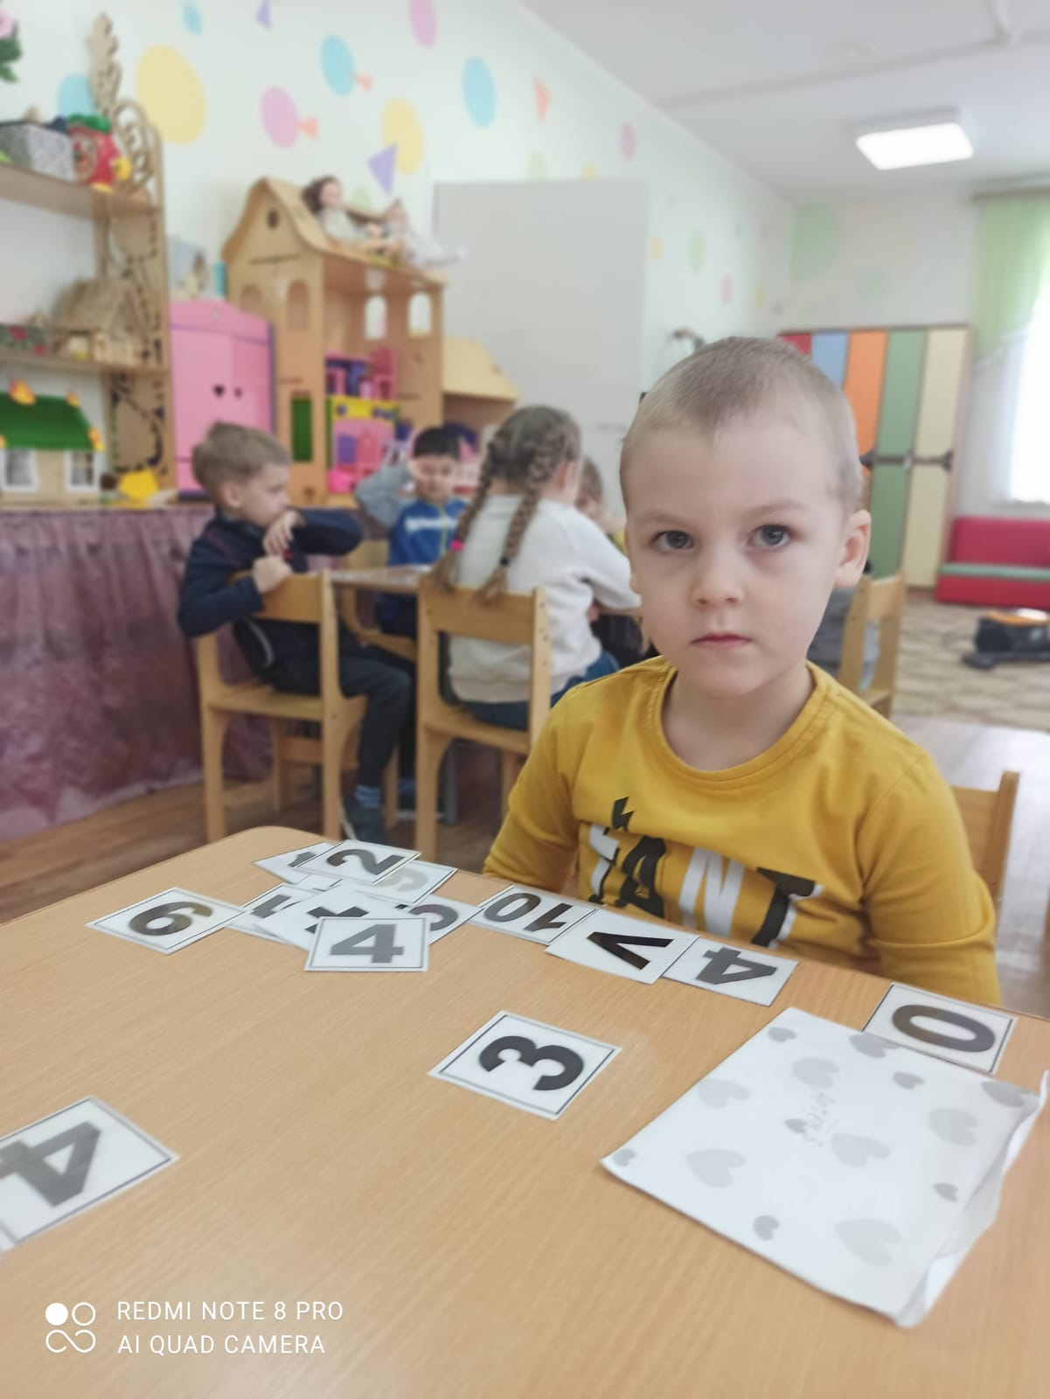
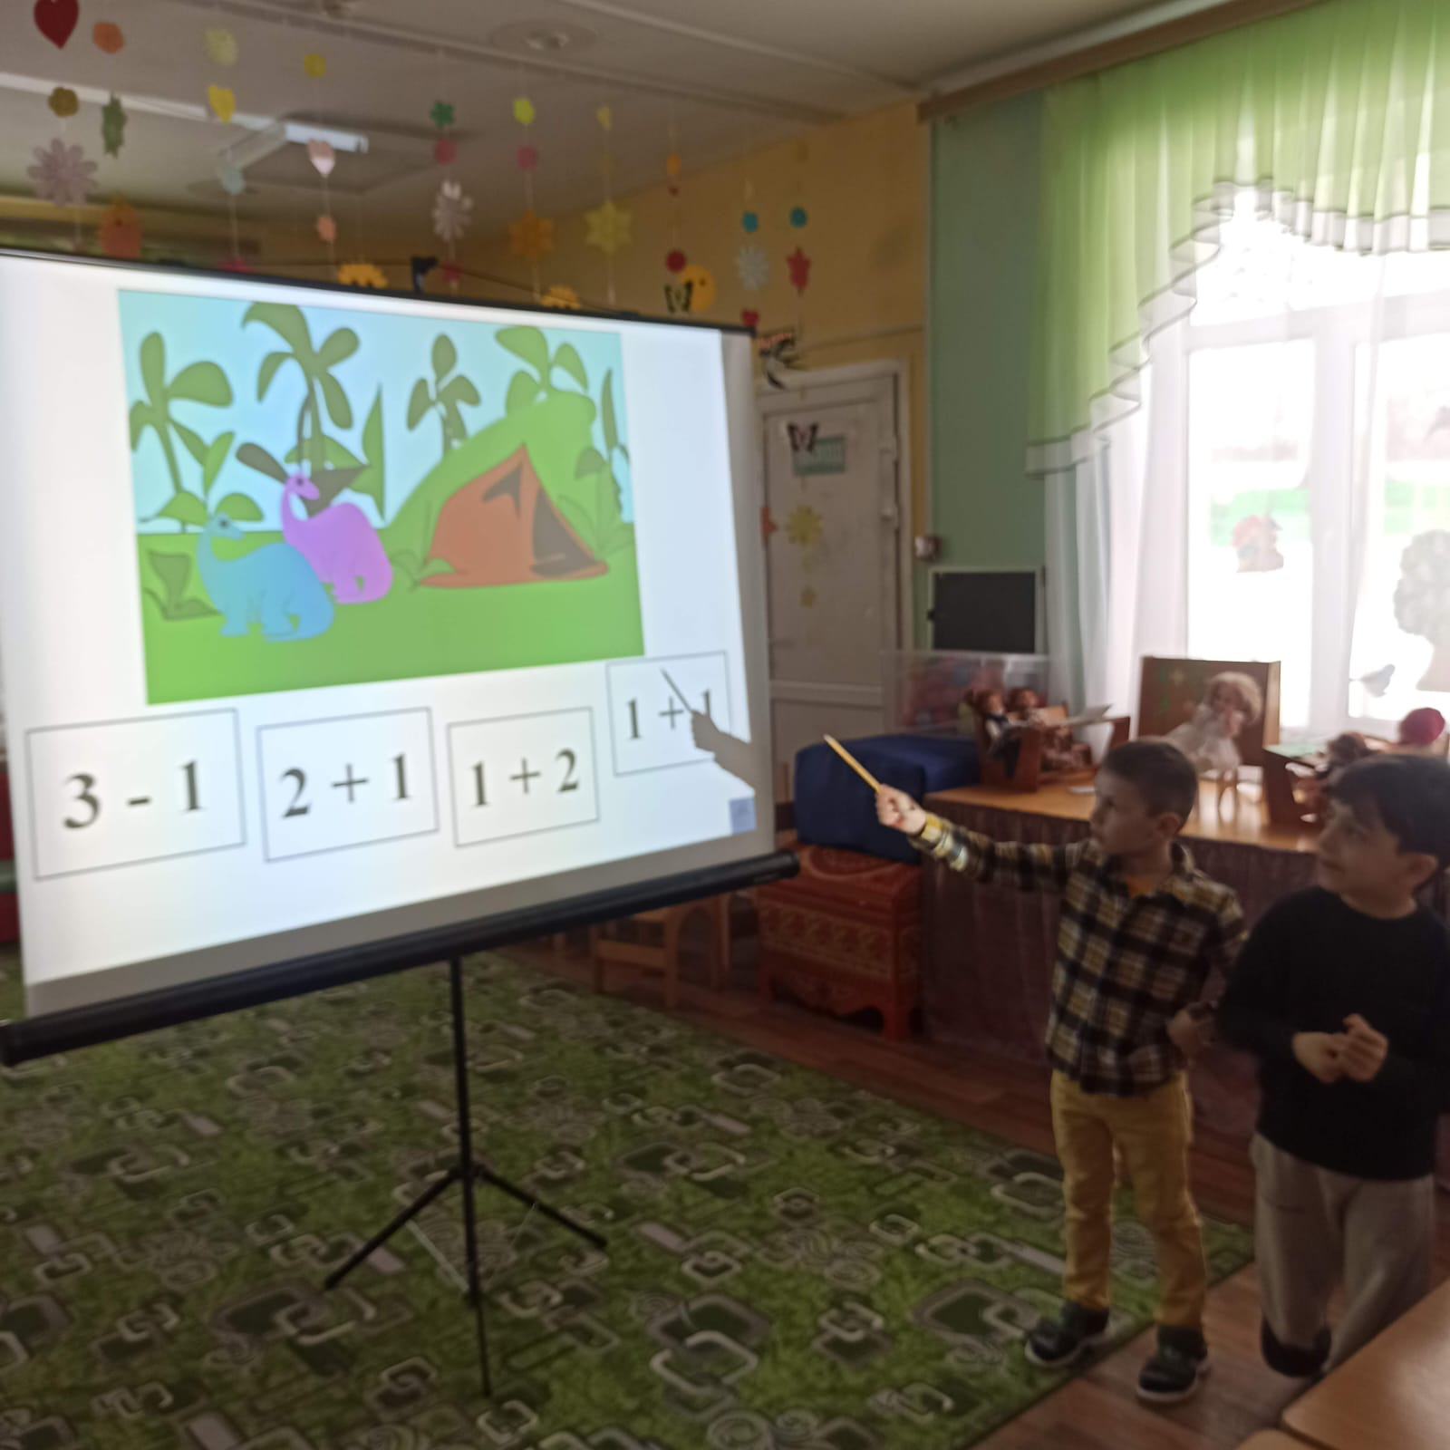
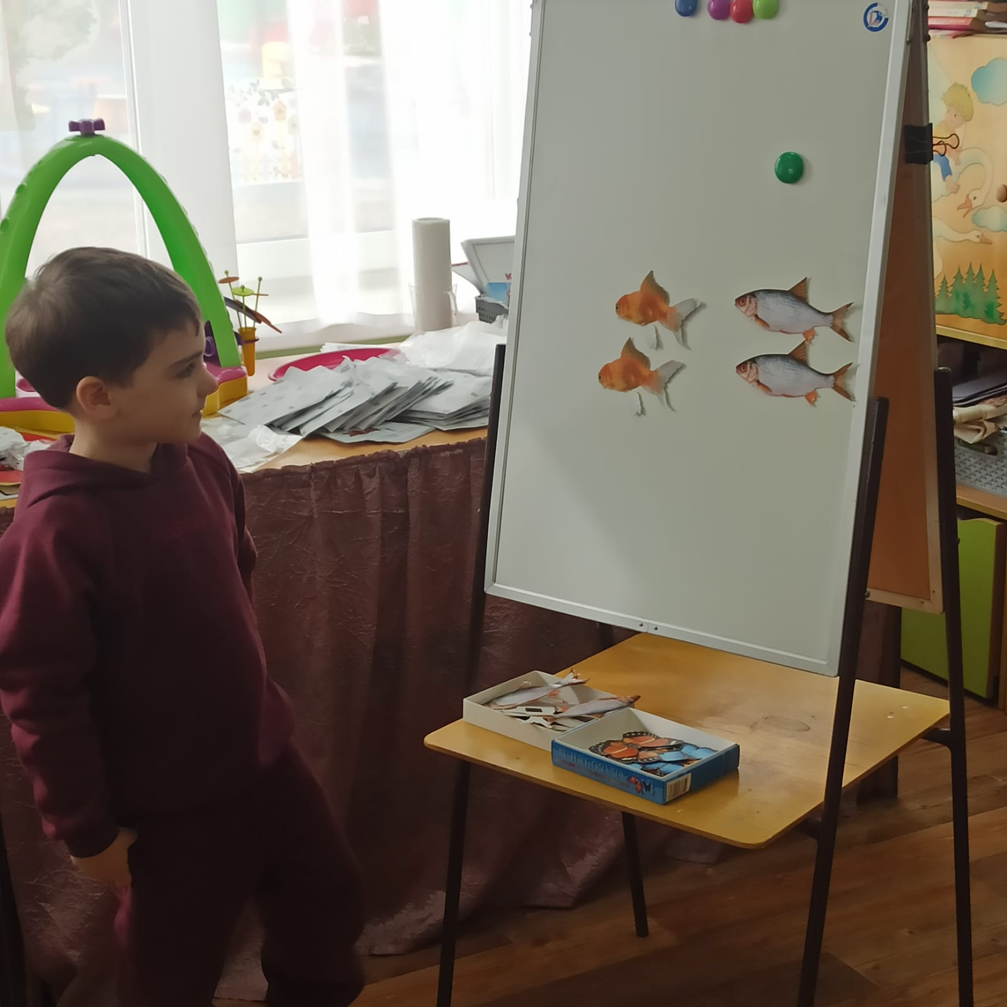
31.03.2025-06.04.2025
Увлекательная математика
Математика посредствам интерактивных площадок и счетного материала.

Slide 9
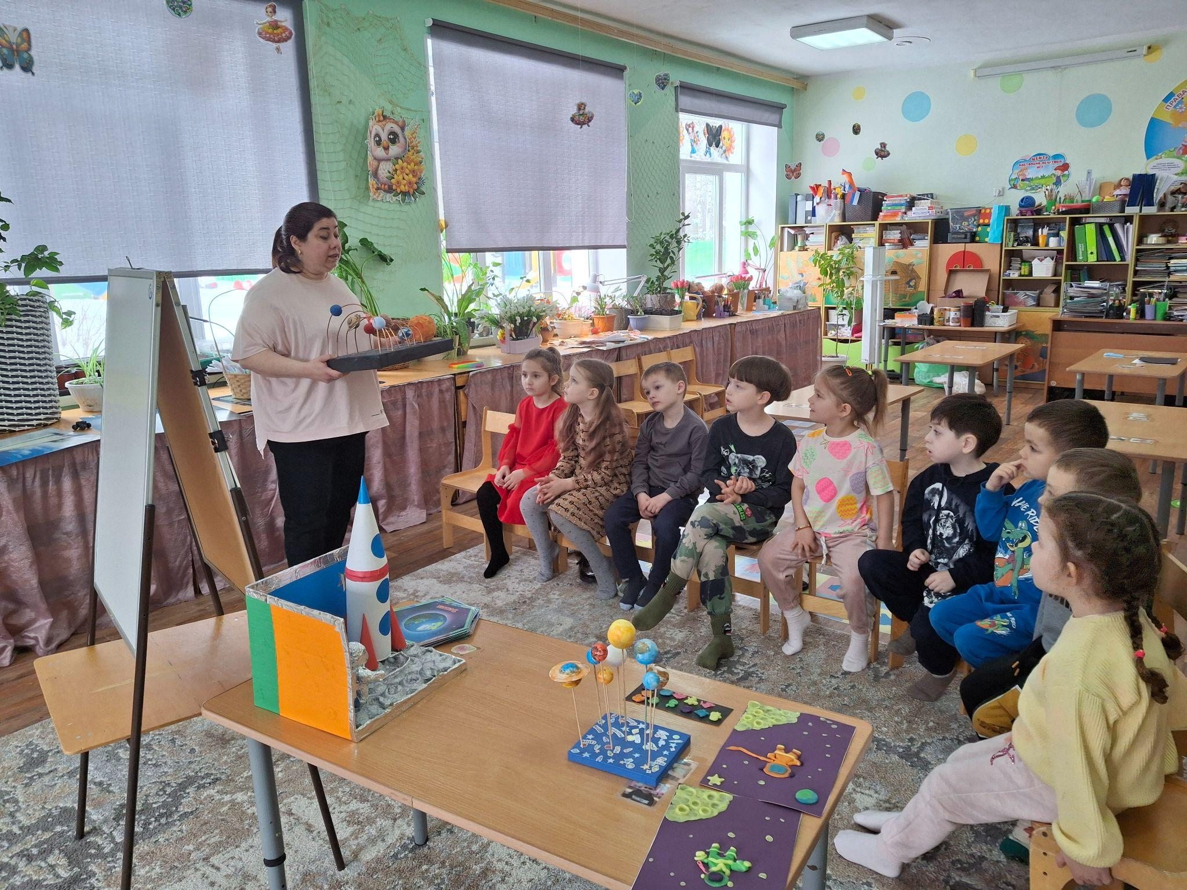
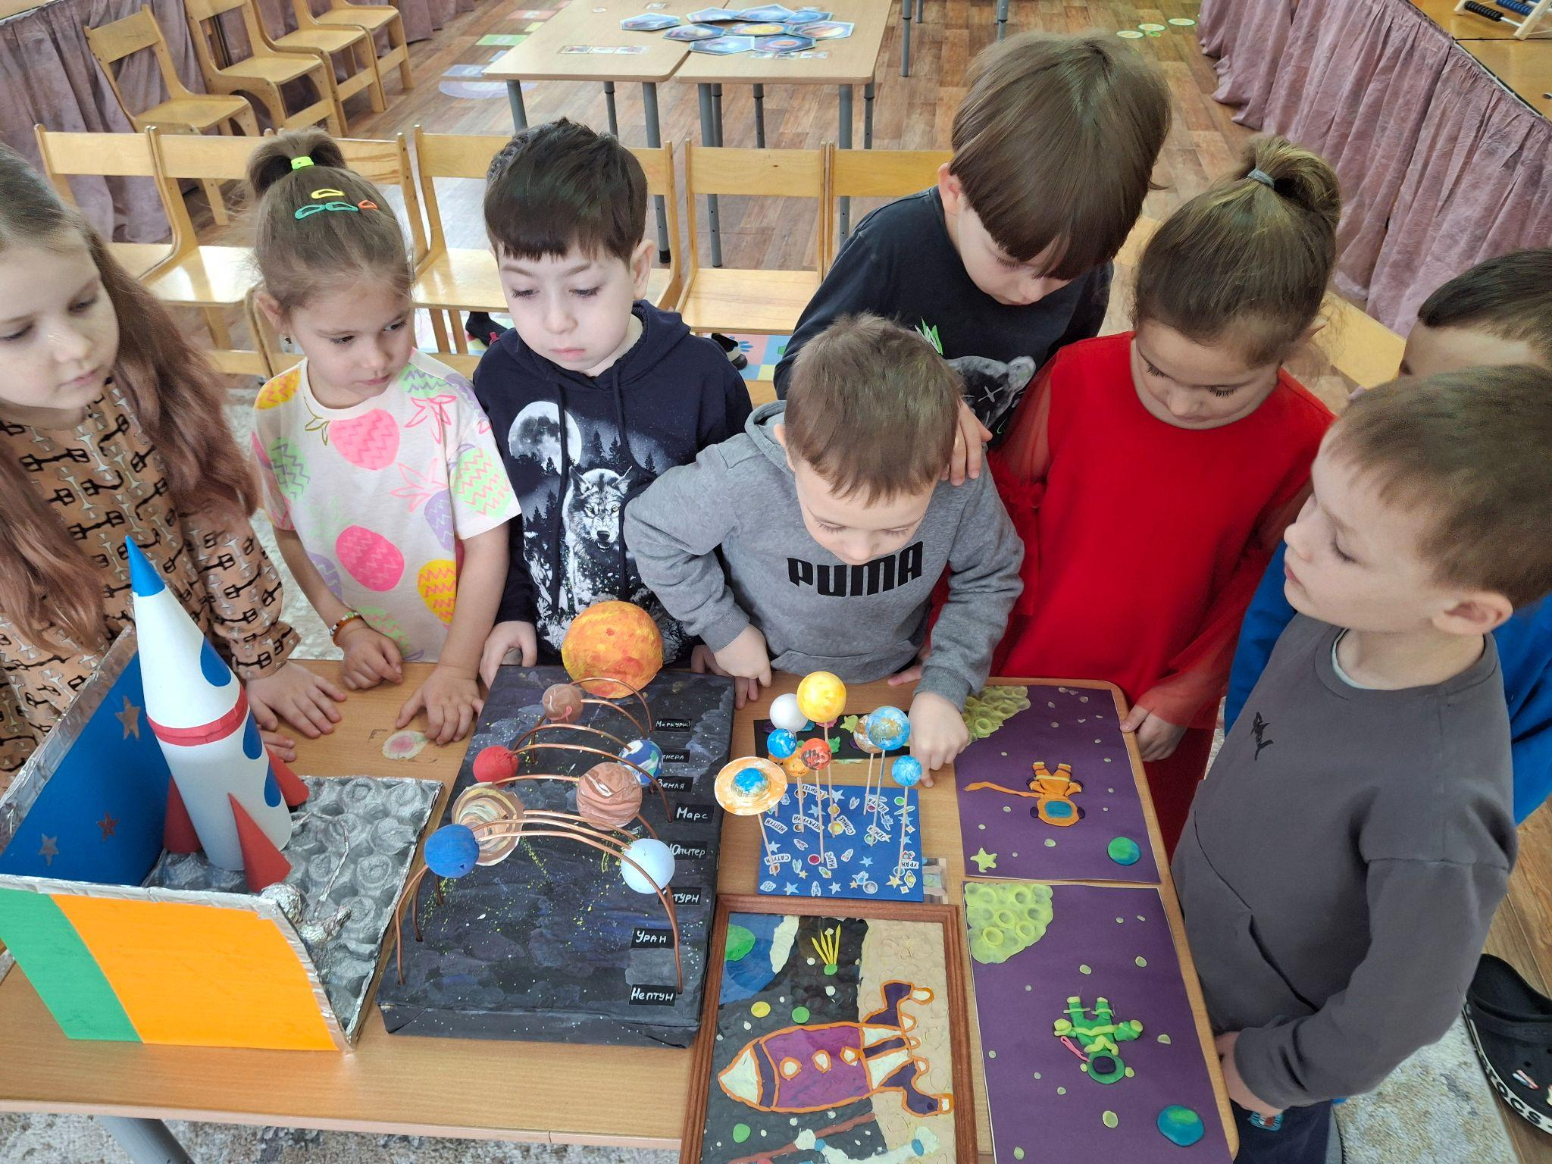
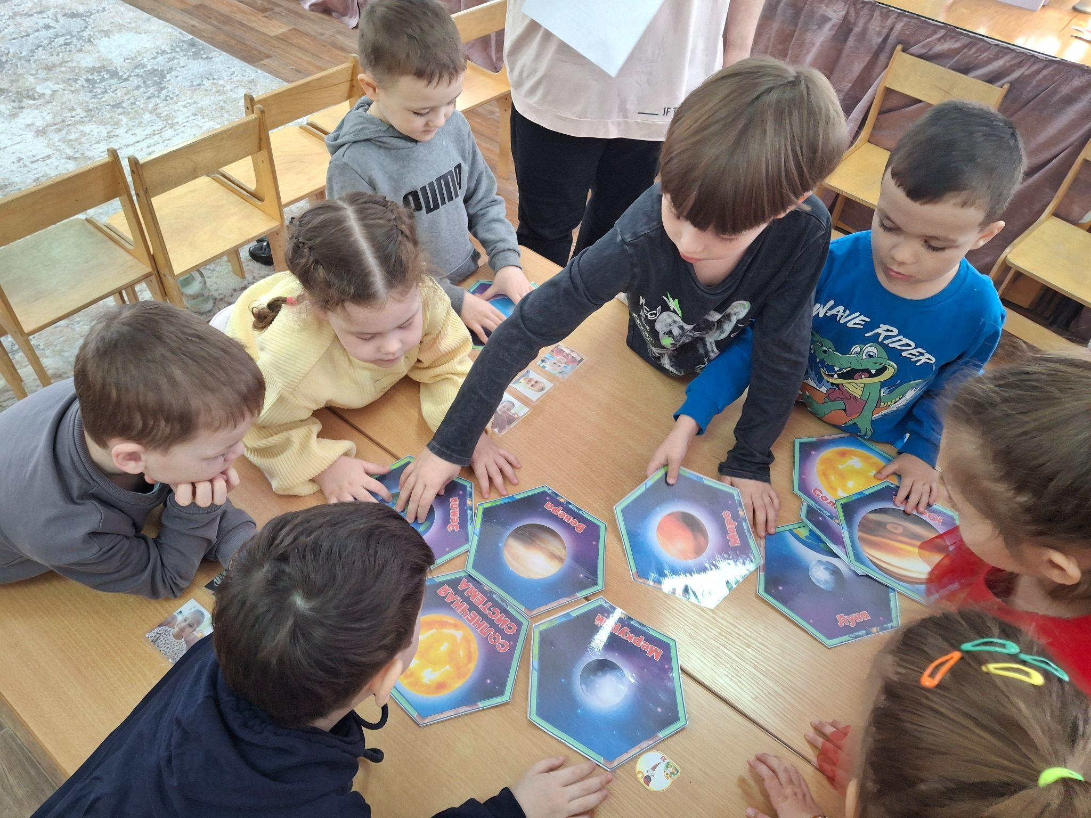
Каникулярная неделя: находки вашего ДО
(игры и творчество ко Дню Космонавтики)
07.04.2025-13.04.2025
Творческие работы совместно с родителями, изучение космоса и планет посредством игр и задач.

